Slide 1
Paragraaf 4.1 De Eerste Wereldoorlog

Slide 2
In deze presentatie leer je:
waardoor en hoe de Eerste Wereldoorlog begon
hoe de partijen elkaar bestreden
welke gevolgen de oorlog had in Europa
welke gevolgen de oorlog had in Nederland

Slide 3
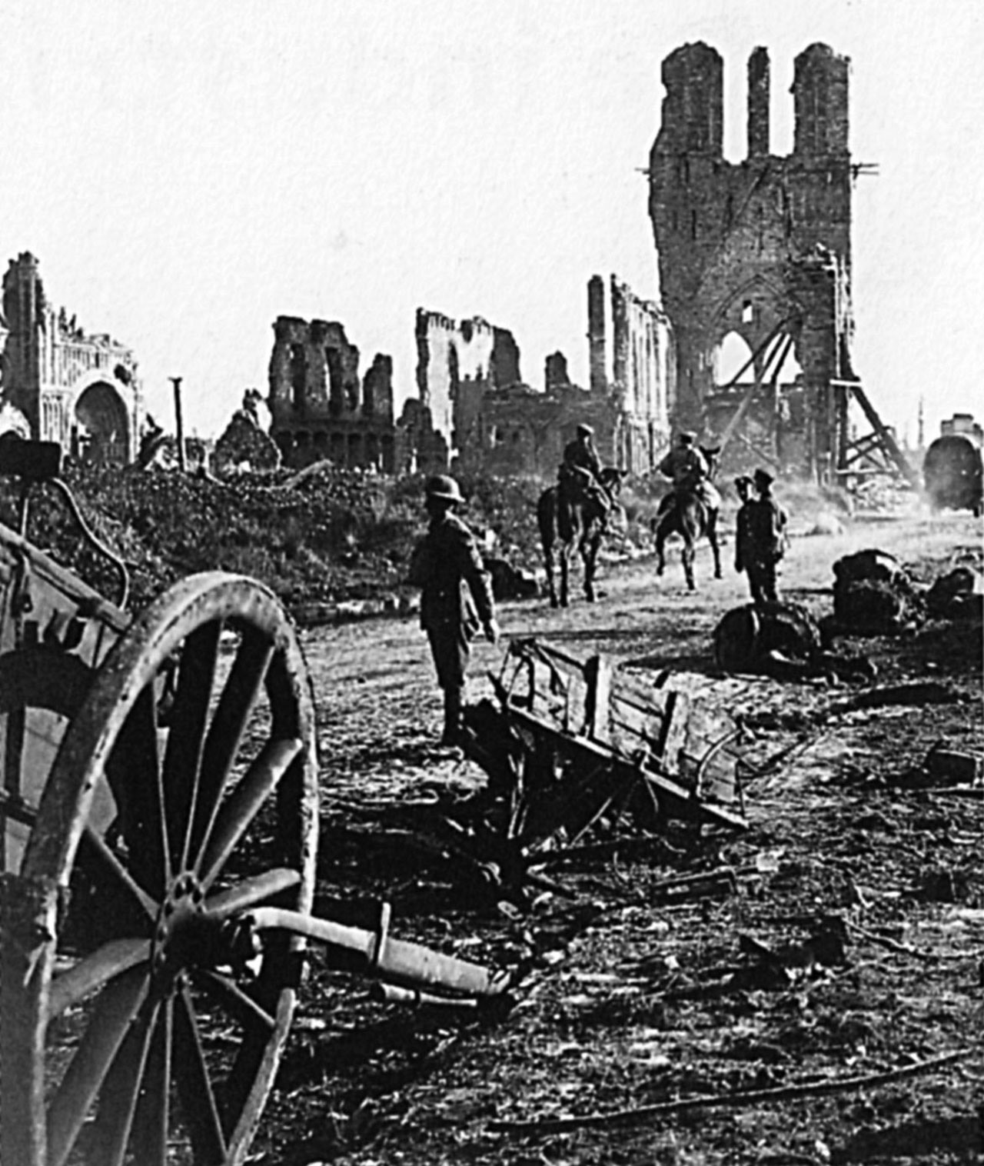
Oorzaken van de oorlog
De eerste helft van de 20e eeuw is de tijd van de wereldoorlogen: negende tijdvak, 1900-1950.
In 1914 brak in Europa een grote oorlog uit tussen de geallieerden:
Frankrijk, Groot-Brittannië en Rusland en hun bondgenoten, en de centralen:
Duitsland en Oostenrijk en hun bondgenoten.
De oorlog was een wereldoorlog: oorlog waaraan veel volken in een groot deel van de wereld meedoen.
(vervolg op de volgende dia)

Slide 4
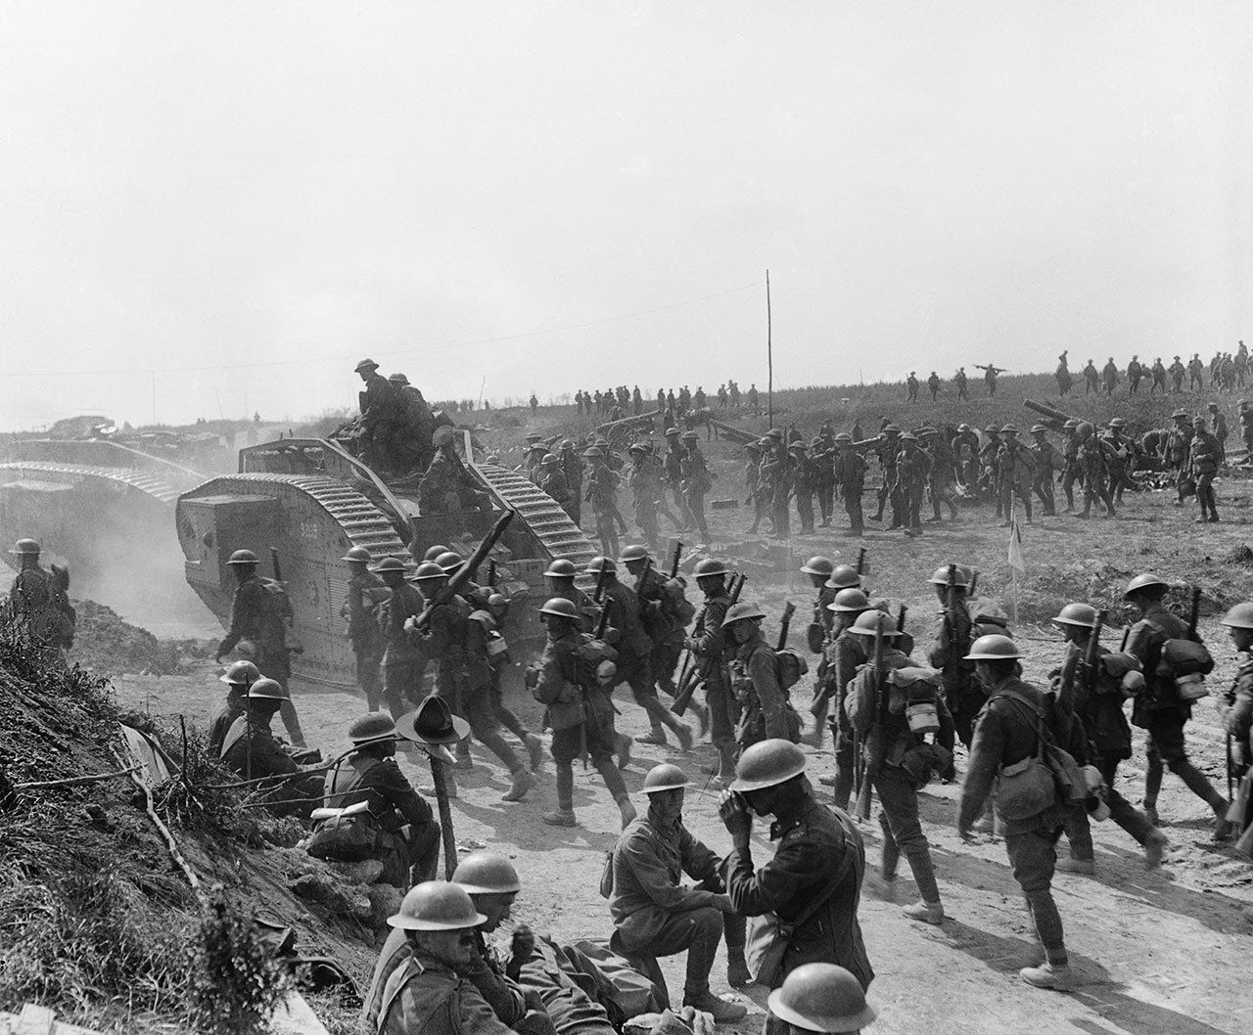
Waardoor was de Eerste Wereldoorlog ontstaan?
Voor de Eerste Wereldoorlog liepen de internationale spanningen in Europa op door:
het nationalisme: liefde voor het eigen volk
het militarisme: verheerlijking van het leger
de wapenwedloop: wedstrijd om de sterkste bewapening

Slide 5
Strijd aan twee fronten
In 1914 begon de oorlog begon met een Duitse aanval op Frankrijk via België. Duitsland wilde Frankrijk snel verslaan om daarna Rusland aan te vallen in het oosten. De Fransen hielden de Duitsers tegen.
Zo kwam er toch een tweefrontenoorlog.
In Noord-Frankrijk groeven soldaten zich in loopgraven in. Het westelijk front bleef bijna vier jaar lang op dezelfde plaats.
Duitsland versloeg Rusland in 1917, maar de Verenigde Staten hadden zich ondertussen bij de geallieerden aangesloten.
Duitsland gaf de strijd op in 1918.
tweefrontenoorlog: oorlog waarbij in twee gebieden tegelijk gevochten wordt
front: plaats waar gevochten wordt

Slide 6
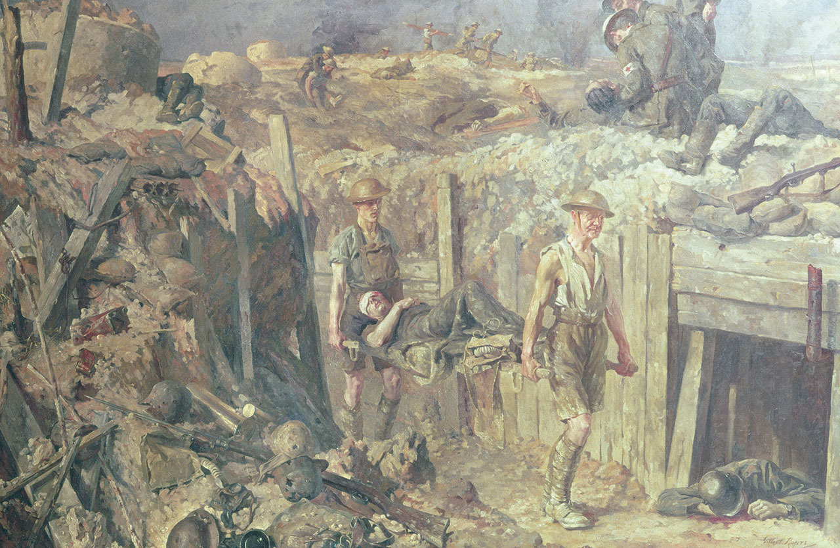
Een Britse loopgraaf in 1917 (Rogers).

Slide 7
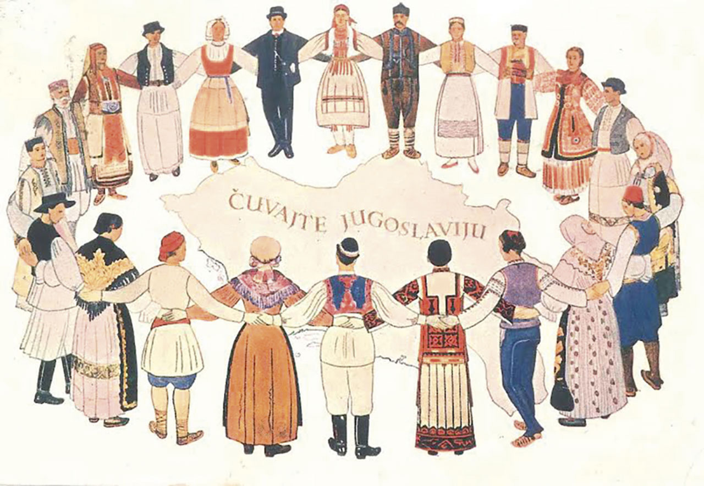
Gevolgen van de oorlog
Na de Eerste Wereldoorlog sloten de geal-lieerden met Duitsland een vredesverdrag. Duitsland:
kreeg de schuld van de oorlog
mocht geen groot leger meer hebben
moest een enorme schadevergoeding betalen
Staten vielen uiteen en er ontstonden nieuwe staten in Europa door de Eerste Wereldoorlog en het nationalisme.
Van Oostenrijk bleef een klein deel over en de nieuwe staat Joegoslavië ontstond.

Slide 8
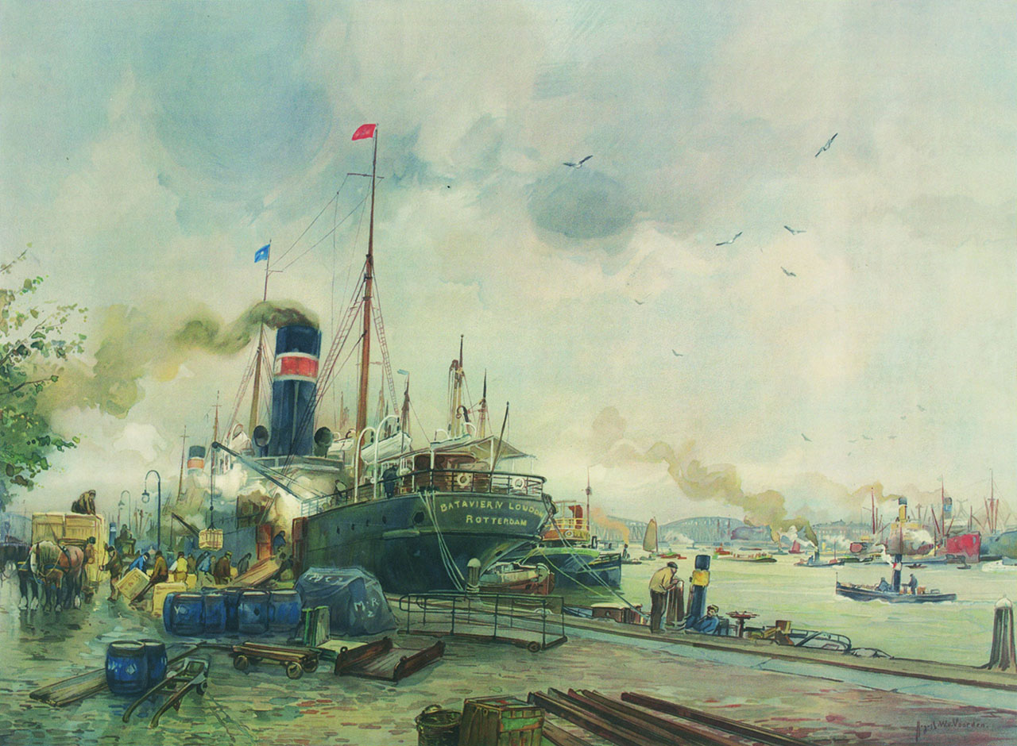
Neutraal Nederland
Tijdens de Eerste Wereldoorlog was Nederland neutraal: onpartijdig.
Duitsland bezette België in 1914, waardoor een miljoen Belgen naar Nederland vluchtten.
Door de oorlog ontstond in Nederland een tekort aan voedsel en brandstof, waardoor veel mensen honger en kou leden.

